Slide 1
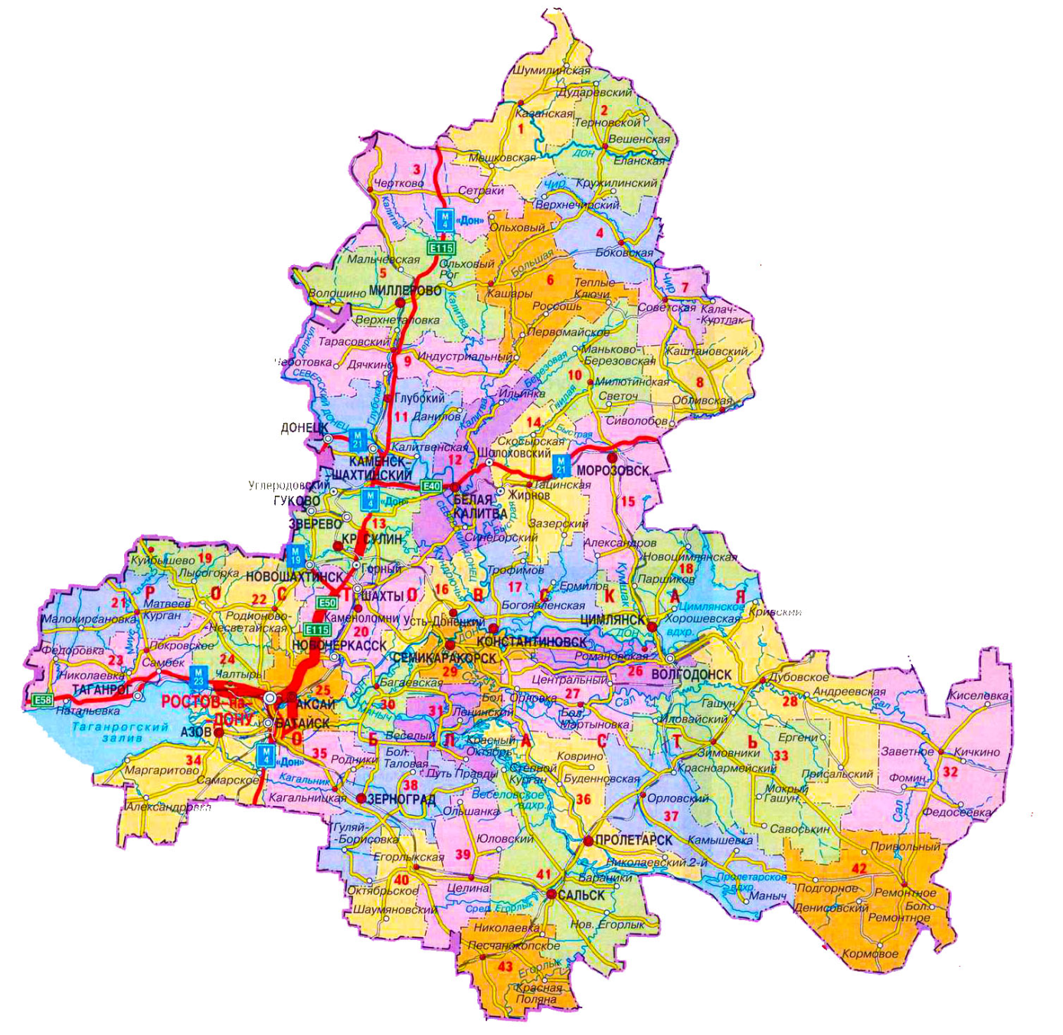

Наша Родина- Россия.
Ростовская область
Если крикнет рать святая:
“Кинь ты Русь, живи в раю!”
Я скажу: “Не надо рая,
Дайте Родину мою.”
C. А. Есенин

Slide 2
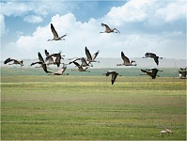
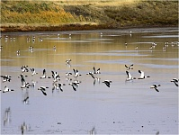
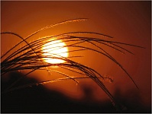
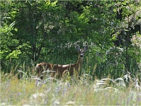
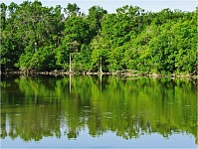
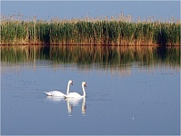
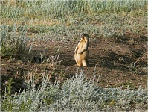
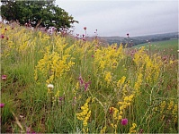
Богаты мы.
Но считанные птицы
Над считанными рощами летят.
Донской камыш на считанных озёрах
И считанные рыбы плавают в реке.
И восковые считанные зёрна
Неслышно зреют в малом колоске
Неужто внуки лишь по Красной книге
Узнают, как богаты были мы!
Роберт Рождественский

Slide 3

Из истории
Чтобы сохранить многообразие живых существ, которые стали редкими на нашей планете Международный союз охраны природы и природных ресурсов создал «Комиссию службы выживания», которая в 1966 году выпустила Международную Красную книгу (52 года назад).
Красная книга является официальным документом, содержащим свод сведений о состоянии, распространении, мерах охраны редких и находящихся под угрозой исчезновения видов (подвидов, популяций) объектов животного и растительного мира на определенной территории.
В 1978 году ( 40 лет назад) Красная книга появилась и в нашей стране.
В этой книге перечислены животные и растения, которые обитают на территории нашей страны и могут безвозвратно исчезнуть.

Slide 4
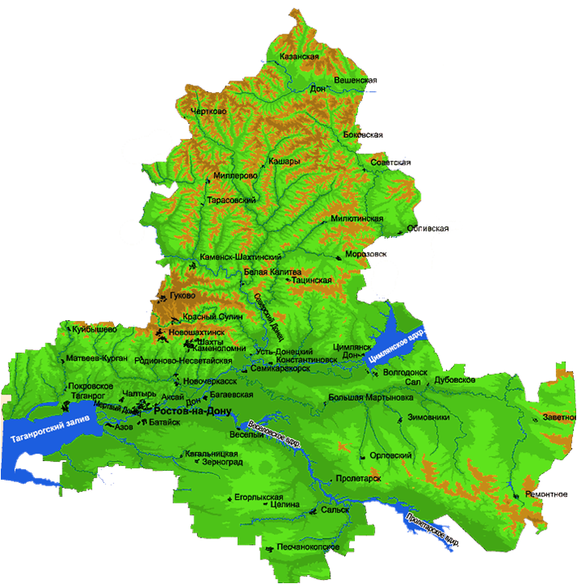
По страницам
Красной книги
Ростовской области

Slide 5
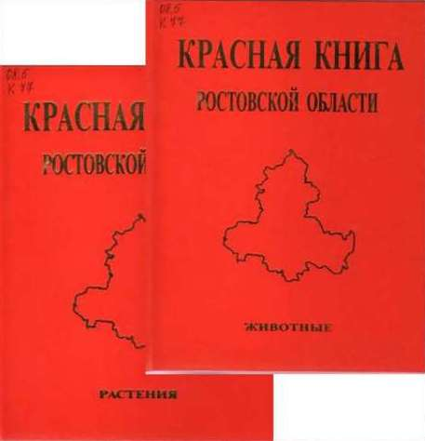

Slide 6
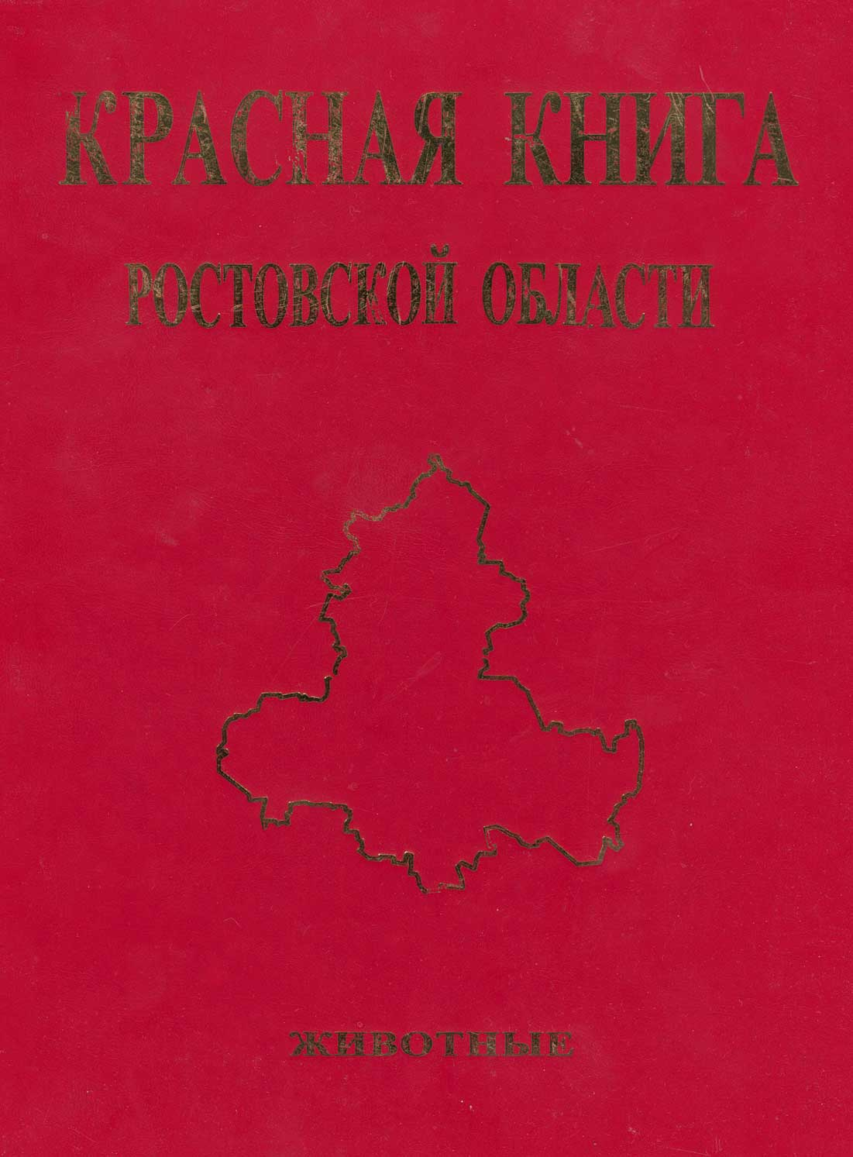
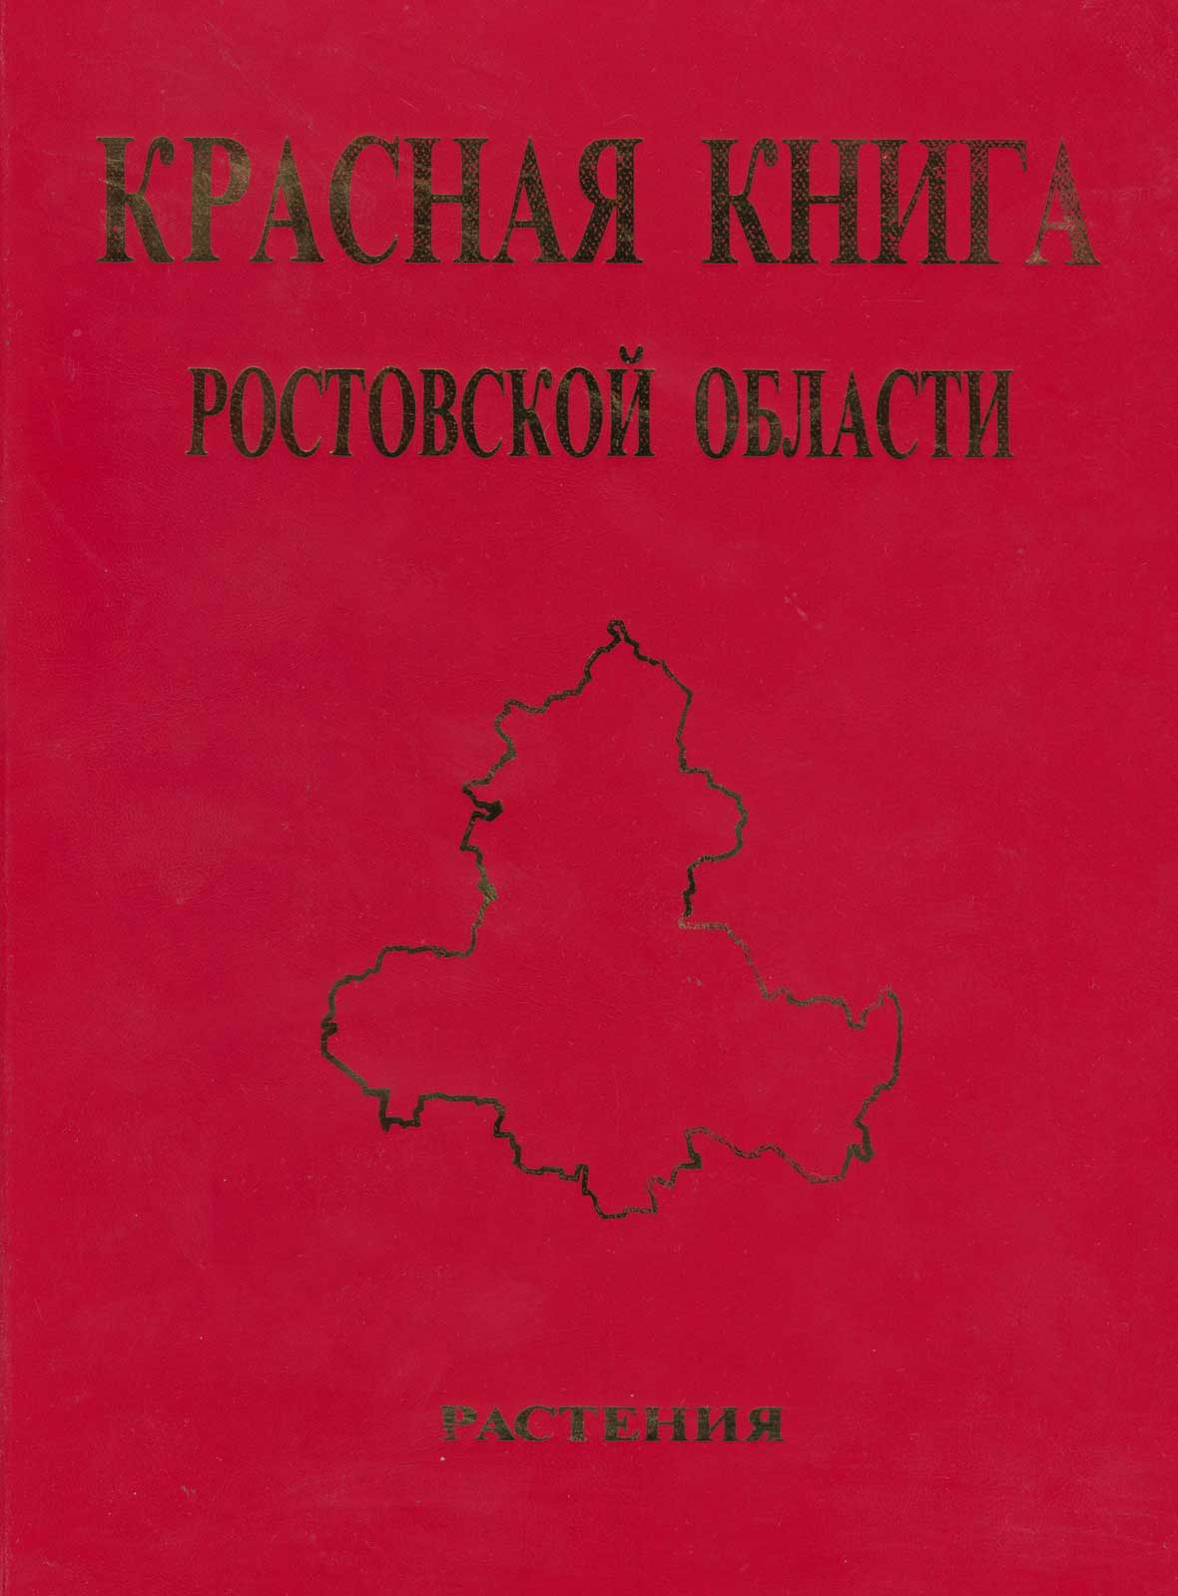
Из истории
Красная книга Ростовской области была издана в 2004 году ( 14лет назад) Комитетом по охране окружающей среды и природных ресурсов Ростовской области.

Slide 7
ИСЧЕЗАЮЩИЕ
РЕДКИЕ
восстановленные
ИСЧЕЗНУВШИЕ

Slide 8

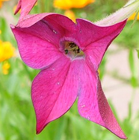
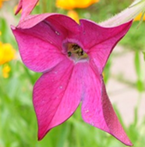


Slide 9
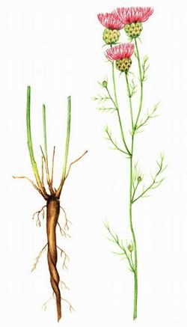
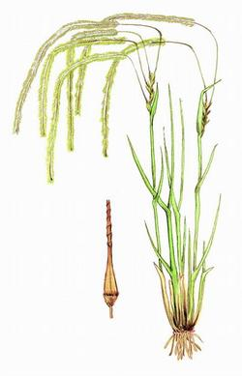
Редкие и исчезающие растения Ростовской области
Ковыль красивейший
Василек
донецкий

Slide 10
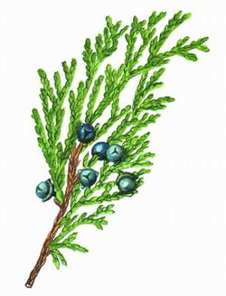
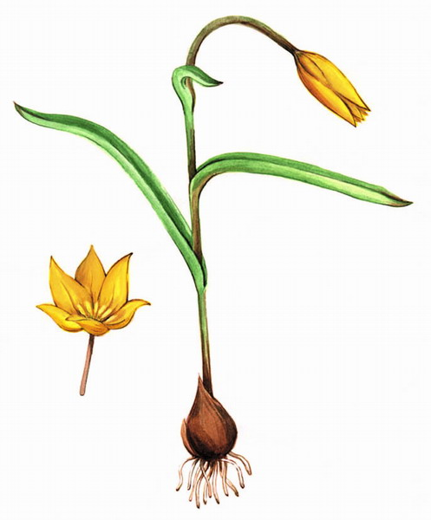
Можжевельник
казацкий
Тюльпан Биберштейна

Slide 11
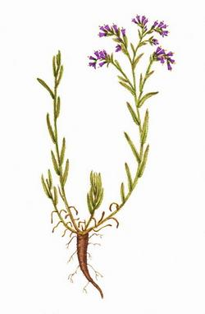
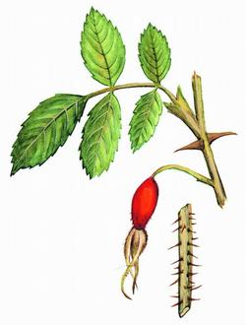
Медуница
мягкая
Шиповник донецкий

Slide 12
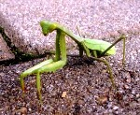
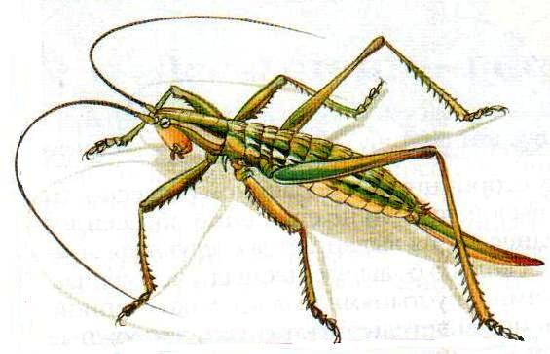
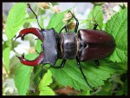
Редкие и исчезающие животные Ростовской области
НАСЕКОМЫЕ
Богомол
Дыбка степная
Жук-олень

Slide 13
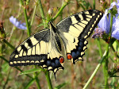
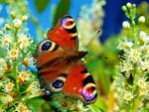
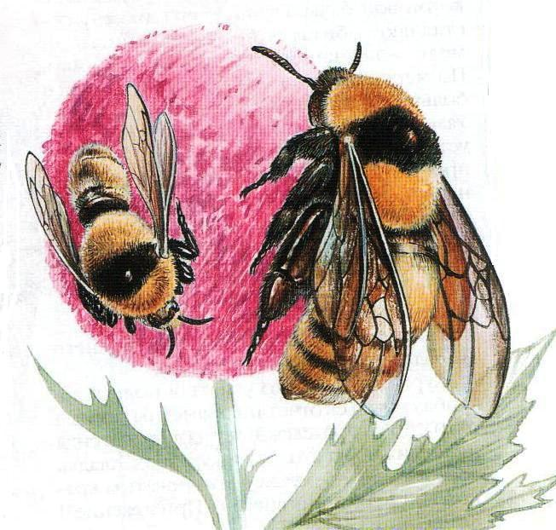
Редкие и исчезающие животные Ростовской области
НАСЕКОМЫЕ
Махаон
Павлиний глаз
Шмель степной

Slide 14
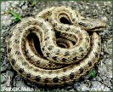
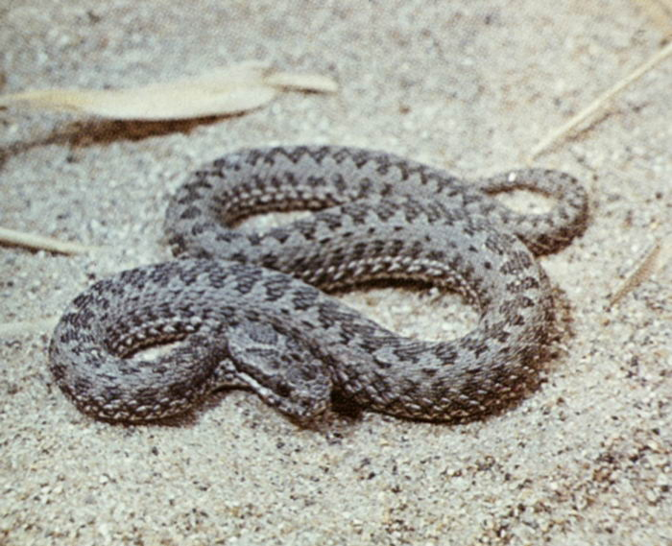
Редкие и исчезающие животные Ростовской области
ПРЕСМЫКАЮЩИЕСЯ
Узорчатый полоз
Степная гадюка

Slide 15
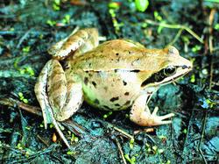
Редкие и исчезающие животные Ростовской области
ЗЕМНОВОДНЫЕ
Лягушка остромордая

Slide 16
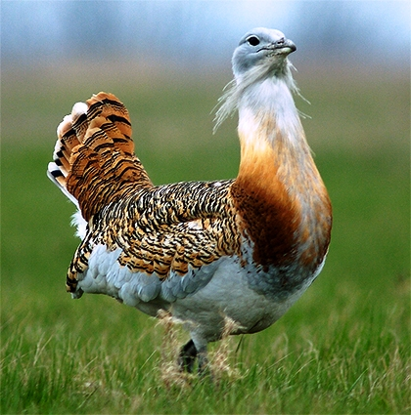
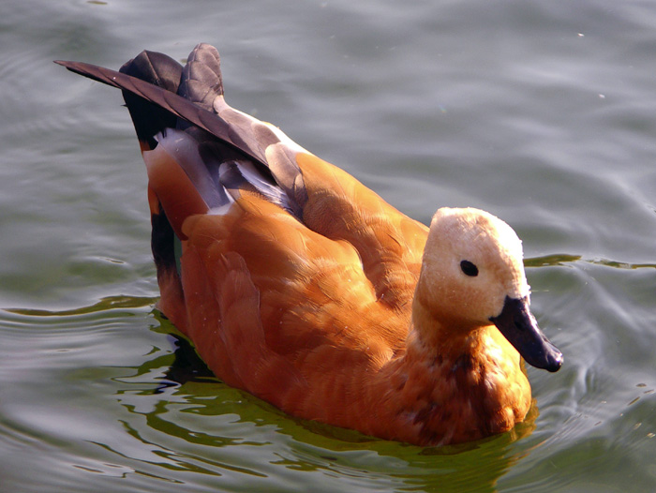
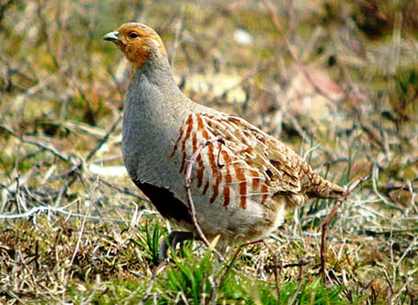
Редкие и исчезающие животные Ростовской области
ПТИЦЫ
Дрофа
Огарь
Серая куропатка

Slide 17
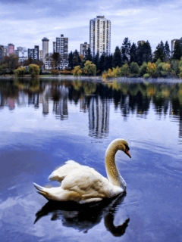

Slide 18
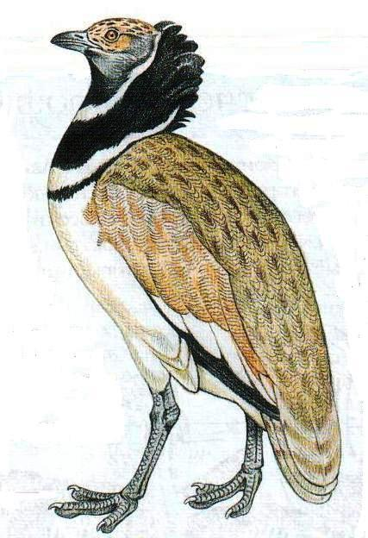
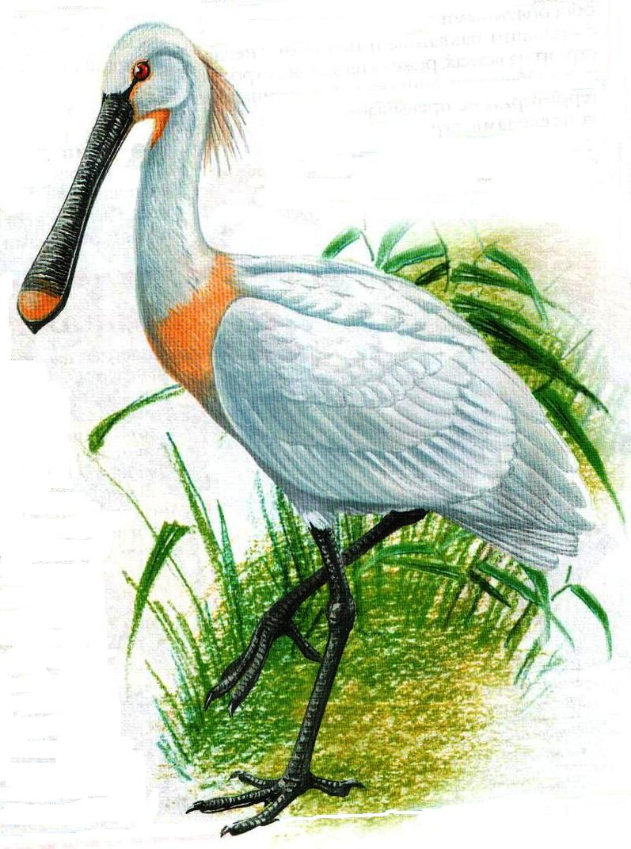
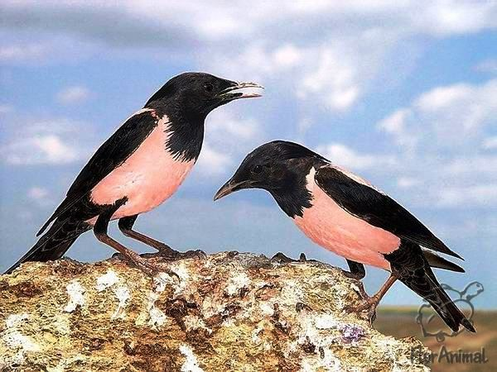
Редкие и исчезающие животные Ростовской области
ПТИЦЫ
Стрепет
Розовый скворец
Колпица

Slide 19
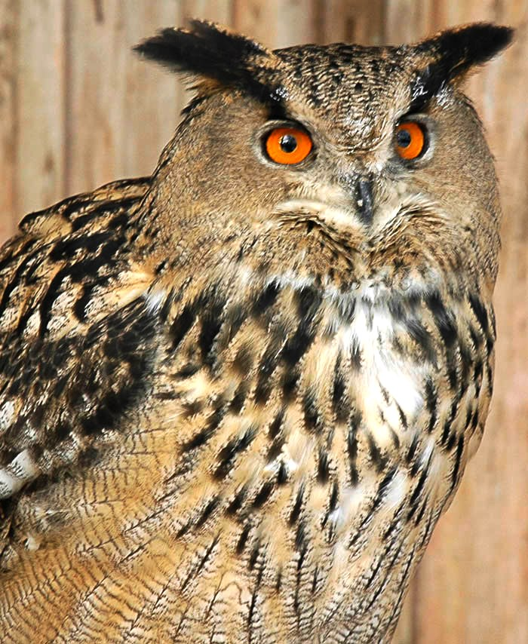
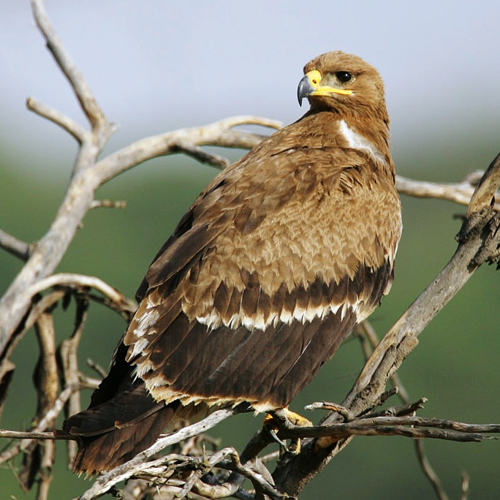
Редкие и исчезающие животные Ростовской области
ПТИЦЫ
Филин
Степной орел

Slide 20
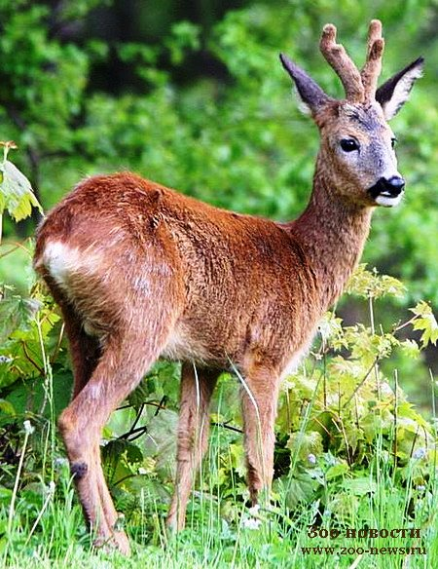
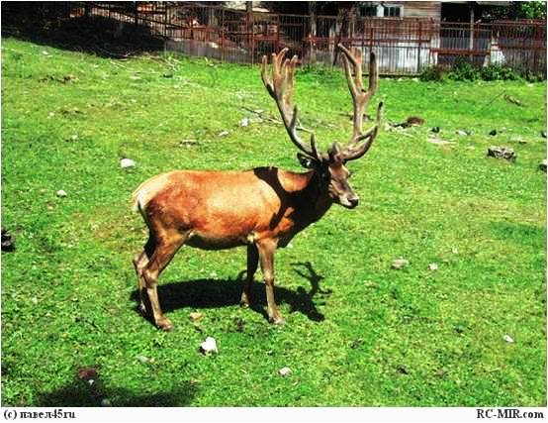
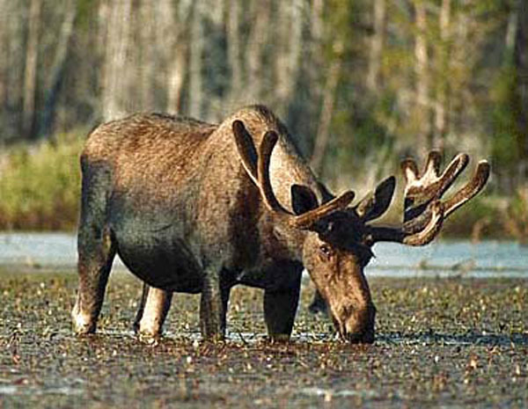
Редкие и исчезающие животные Ростовской области
МЛЕКОПИТАЮЩИЕ
Косуля
Лось
Олень

Slide 21
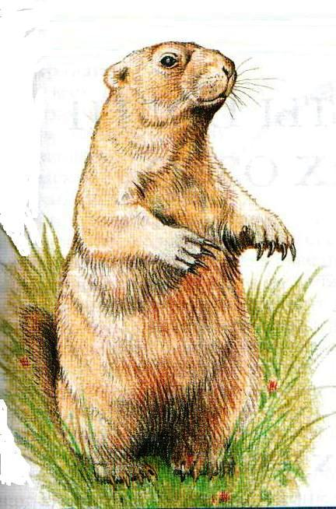
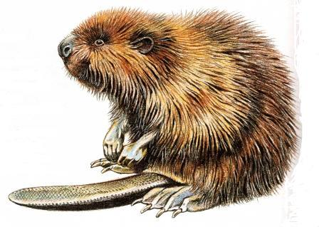
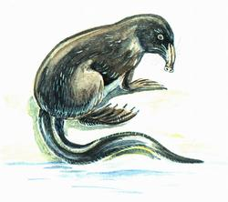
Редкие и исчезающие животные Ростовской области
МЛЕКОПИТАЮЩИЕ
Байбак
Бобр
Выхухоль

Slide 22
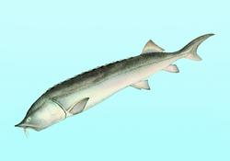
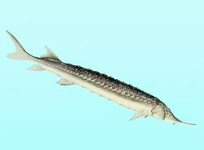
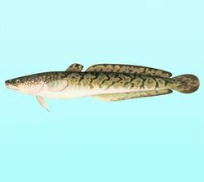
Редкие и исчезающие животные Ростовской области
РЫБЫ
Белуга азовская
Севрюга донская
Налим

Slide 23
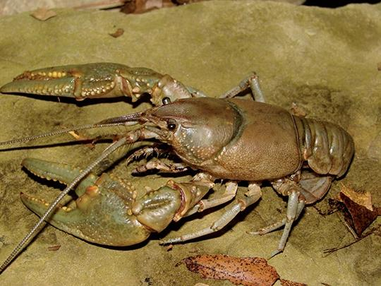
Барометр экологического состояния водоема
Рак

Slide 24
Причины сокращения численности животных и растений
Деятельность человека (освоение новых земель, строительство)
Природные катастрофы (наводнения, засуха и др.)
Лесные и степные пожары
Промысловая охота, браконьерство

Slide 25
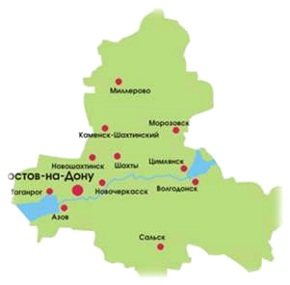
Заповедники и заказники
С целью сохранения растительного и животного мира на территории Ростовской области созданы заповедники и заказники.
Заповедник – место, где оберегаются и сохраняются редкие и ценные растения, животные, уникальные участки природы
Заказник – род заповедника, где временно запрещена охота или где находятся под особой охраной растения или животные.
В настоящее время на территории Ростовской области находится 7 заказников федерального и 27 – областного значения.

Slide 26
Заповедники и заказники
Государственный природный заповедник «Ростовский»
Организован распоряжением Правительства РФ в 1995 году. Его уникальность состоит в том, что единственная в Европе степная зона, имеющая статус охраняемой территории. Расположен заповедник в юго-восточной части Ростовской области и состоит из 4 обособленных участков, находящихся в Орловском и Ремонтненском районах. Общая площадь заповедника составляет 9531,5 га.
На территории заповедника зарегистрировано 410 видов растений,
отмечено 3 вида земноводных, 8 видов пресмыкающихся, более 50 видов представителей класса млекопитающих, около 217 видов птиц, из них около 127 гнездится в этом районе, а 61 вид наблюдается здесь во время пролетов и кочевок, 16 видов зимующих.

Slide 27
Проверь себя
1.Птица, обитающая в Ростовской области, в названии которой есть нота .
Дрофа
2.Жвачное животное, обитающее в нашем районе, из семейства оленей.
Лось
3.Обитатель насаженного леса Ростовской области, питается кореньями, желудями, мелкими грызунами
Кабан
.«

Slide 28
4. «Лазорики» - называют этот цветок на верхнем Дону, «кубышки» - именуют жители низовий Дона.
Тюльпаны
5. Самые крупные грызуны нашей степи, живут семьями, имеют рыжеватый мех. В теплый солнечный день сторожат свою нору как солдаты. Обитают в Миллеровском районе, занесены в Красную книгу.
Байбаки
6. Ароматный полукустарничек со стелющимся по земле стеблем. Ценное лекарственное растение. Растение становится редким.
Чабрец

Slide 29
7. Шелестя, шурша травой, Проползает кнут живой. Вот он встал и зашипел: Подходи, кто очень смел.
Степная гадюка
Какое растение на Дону называют «шелковой» травой?
Ковыль
9. Это лекарственное растение , имеет характерный терпкий запах и горький вкус. Растение используют для лечения желудочно- кишечного тракта.
Полынь

Slide 30
Загадки
Лист его не дрожит, как у осины, ветки не стонут, как у сосны. Это самое могучее дерево донского края , его величают «великаном лесов». Оно не кланяется ветру
(Дуб).
Листья использовались для лечения ран, ожогов .Это растение часто называют другом путешественников, туристов.
(Подорожник)
Обитательница и лесной и степной зон, хищница, охотится на грызунов, имеет красивый, ценный мех. (Лиса)
Это болотное растение, распространено в основном в дельте реки Дон.
(Камыш)
Я запасливее всех, у меня, друзья, щека вроде сумки для орехов или, скажем, вещмешка.
(Хомяк)
Она как змейка в траве мелькает. Хвост оборвёт - другой наживает.
(Ящерица)

Slide 31

Ты природу не губи, а люби и береги!
Мы, дети, будущее Дона,
Земли любимой сохраним дары.
Освободим от грязи рек затоны,
Посадим лес и вырастим цветы.
Мы возродим природный мир, покой,
Прекрасный и богатый
край Донской!

Slide 32

Спасибо за работу.
Молодцы!

Slide 33
Использованные ресурсы
Литература:
Справочник «Природные ресурсы Ростовской области». Ростов-на-Дону. 2003 г.
М.П.Астапенко, Е.Ю.Сухаревская «Природа и история родного края», изд-во «Баро-пресс», Ростов-на-Дону. 2006 г.
Сайты
Природа Донского края http://donrise.ru/water/tabid/272/Default.aspx
Комитет по охране окружающей среды и природных ресурсов Ростовской области http://old.doncomeco.ru/redbook/catalogue/div26/
Картинки
Карта Ростовской области http://grodno.deal.by/Reglamenty;S.html
http://www.kto-takoy.ru/kosulya.htm
http://club.33b.ru/printTopic2809155_100.html
http://readr.ru/aleksandr-barkov-azbuka-ghivoy-prirodi.html?page=12
http://a-colibri.narod.ru/rozskvorec.htm
http://golubevod.net/kurica/
http://akuhamatata.wmsite.ru/fotoalbomy/pticy/
http://www.ebftour.ru/news.htm?id=1280
http://eugene.naturelight.ru/show_group/1/page410.html
http://www.photosight.ru/photos/1233446/
http://www.rian.ru/online/150150247.html
http://www.cbs-bataysk.donpac.ru/!kind/8pedag/pedag.html
http://www.donregion.ru
http:// www.floranimal.ru
http://www.cathome.ru
http:// www.photoforum.ru
http://www.forum.bakililar.az
http://www.photos.privet.ru
http:// www.diary.ru

